Slide 1
Конкурс:
Лучший проект по развитию информационной системы
Масштабирование
Информационного поля РОСПРОФЖЕЛ
в интернете
ППО работников ИрГУПСа
Автор: Дульский Евгений Юрьевич
Кандидат технических наук,
Доцент кафедры «Электроподвижной состав»
Год профсоюзной информации
Год экологии
180 лет железных дорог России

Slide 2
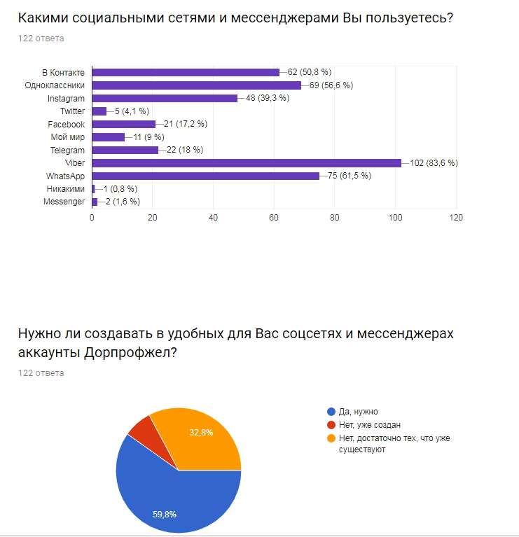
Актуальность
В ноябре
в Дорпрофжел проведен опрос
о социальных сетях
и мессенджерах
Чтобы удовлетворить все потребности целевой аудитории нужно поддерживать 9 направлений работы

Slide 3
Цели и задачи
ЦЕЛЬ:
Развитие
информационной
политики
РОСПРОФЖЕЛ
ЗАДАЧА:
Масштабирование информационного поля профсоюза в сети интернет;
Поиск механизма для снижения трудозатрат на техническую поддержку аккаунтов профсоюза в сети интернет

Slide 4
Решение поставленных задач
КРОССПОСТИНГ
Размещение постов в разных социальных сетях, мессенджерах, на сайтах
из одной административной панели.
Автоматизация публикации во всех группах, пабликах и аккаунтах.
ЗАЧЕМ?
Экономия времени на ручном дублировании постов – размещение 1 новости в 9-ти информационных источниках займет в среднем 25 минут;
Устранение рисков срыва контент-план и сроков постинга из-за того, что появились более важные дела;
Ускорение индексации статей за счет публикации в соцсетях анонсов с сайта.

Slide 5
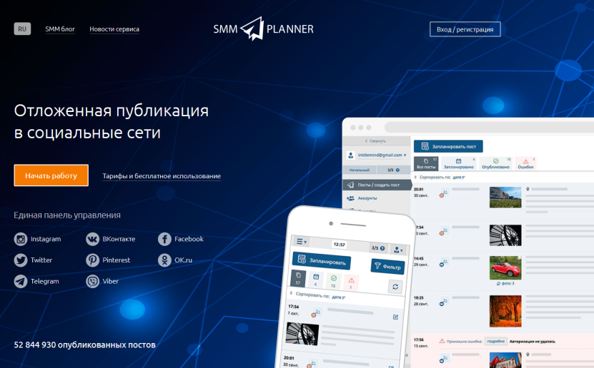
Сервисы кросспостинга
SMMplanner
Сайт: smmplanner.com/
Цена: 130–500 р/месяц, но можно оплачивать только посты. Если публикуете до 100 постов в месяц – сервис полностью бесплатный. Нужно только подписаться на сообщества SMMplanner в ВК и Фейсбуке.
Бесплатный период – 7 дней.
Соцсети: Instagram, ВК, Facebook, ОК, Twitter. Дополнительно – социальный фотохостинг Pinterest и мессенджеры Telegram и Viber.
Уникальная функция SMMplanner – автоматическое удаление записей через какое-то время. Это удобно, если вы размещаете «временные» посты: про акции, конкурсы, спецпредложения и т.д.
Это сбалансированный простой сервис. Подойдет начинающим и опытным SMM-щикам.

Slide 6
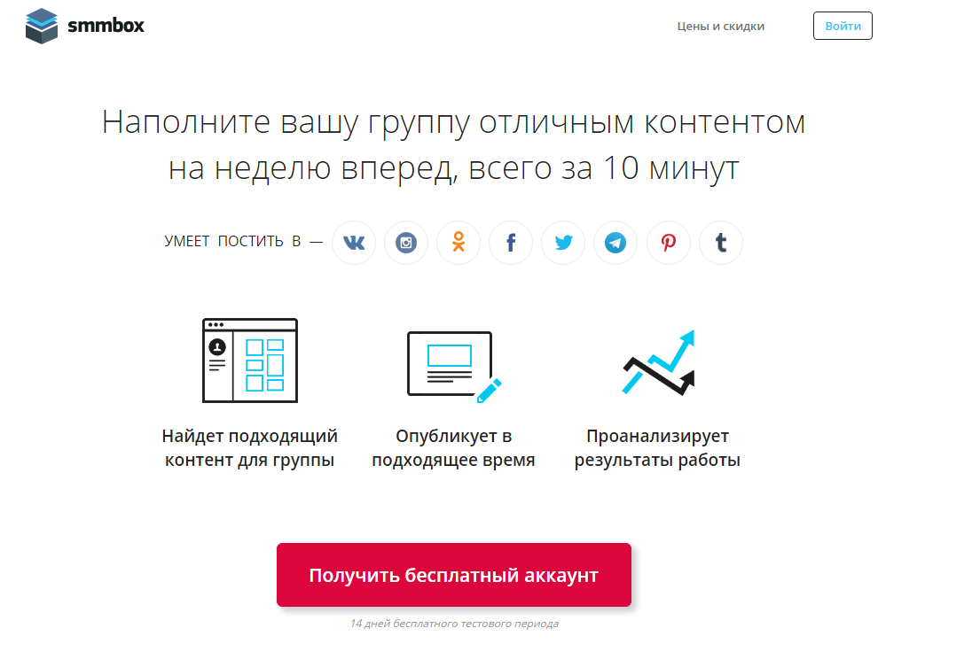
Сервисы кросспостинга
SmmBox
Сайт: smmbox.com
Цена: от 300 р/месяц (скидка 50% при оплате на полгода).
Бесплатный период – 14 дней.
Соцсети: ВК, ОК, Facebook, Instagram, Twitter, Telegram, Tumblr и Pinterest.
SmmBox – умный сервис. Он ищет популярные посты по 16 тематикам и предлагает их для публикации в ваших сообществах. Это удобно, если вы не хотите креативить сами (хотя создавать оригинальные посты тоже можно).
Этот сервис удобен, если вы «берете количеством»: делаете много публикаций и постоянно ищете новый контент для широкой аудитории.
Отобранные сервисом посты подходят для публикации в любых соцсетях. Например, пост из Tumblr мы можем утащить в ВК, Facebook и т.д.

Slide 7
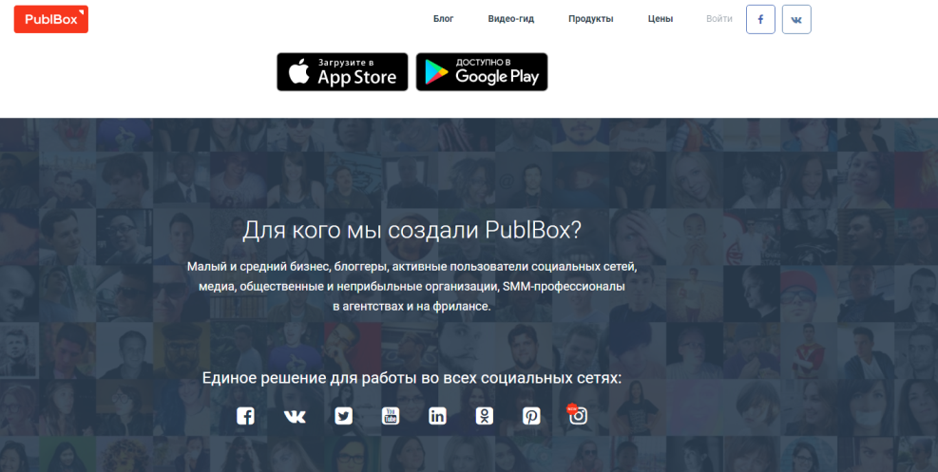
Сервисы кросспостинга
PublBox
Сайт: publbox.com
Цена: Бесплатно, если ведете до 7 сообществ. Если больше – $6/месяц (предусмотрена скидка 50% при оплате на полгода).
Бесплатный период – 14 дней.
Соцсети: ВК, ОК, Facebook, Instagram, YouTube, Twitter, LinkedIn и Pinterest.
Постинг в YouTube – вот что особенно интересно в PublBox. Вы загружаете видео – и в назначенное время оно появляется на вашем YouTube-канале. Как и в других соцсетях.
Если графический контент для вас во главе угла, а в SMM вы всерьез и надолго – выбирайте PublBox.
В PublBox много SMM-полезностей: расширения для вовлечения подписчиков, интеллектуальный навигатор для разработки контент-плана и т.д. Есть и минус: все сообщества и профили из каждой соцсети надо подключать и настраивать вручную. Это долго.

Slide 8
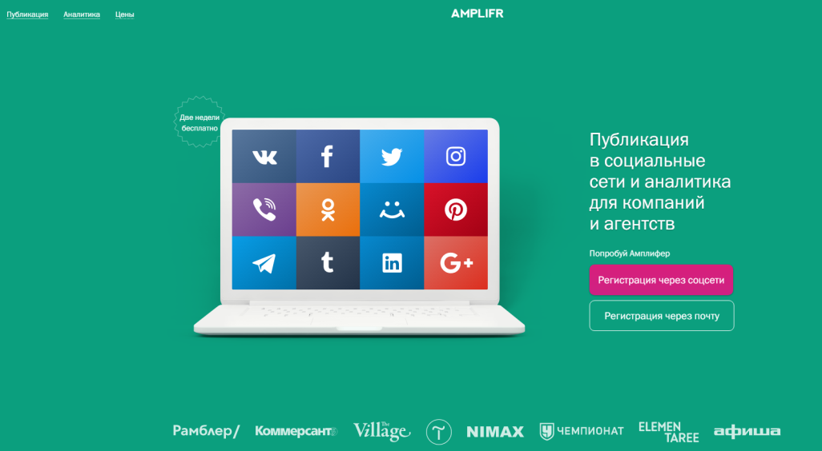
Сервисы кросспостинга
Amplifr (Амплифер)
Сайт: amplifr.com/ru
Цена: $5/месяц за одну соцсеть. Подключаете ВК и Instagram – платите $10, добавляете Facebook и Одноклассники – уже $20.
Бесплатный период – 14 дней.
Соцсети: Facebook, Twitter, ВК, Одноклассники, Telegram, LinkedIn, Viber, Pinterest, Google+ и Tumbler.
Амплифер – инструмент для умного кросс-постинга. Он сам адаптирует картинки под разные соцсети, добавляет ссылкам UTM-метки и создает отчеты по просмотрам-кликам.
Это самый функциональный, но и самый дорогой сервис. Подойдет для профессиональных SMM-щиков.
В Амплифере тоже можно редактировать посты под каждую соцсеть. Встроенный типограф расставит правильные тире и кавычки.
Сервис анализирует контент: подсказывает лучшее время публикации для вашей ЦА и оценивает, какие материалы хороши, а какие не идут.

Slide 9
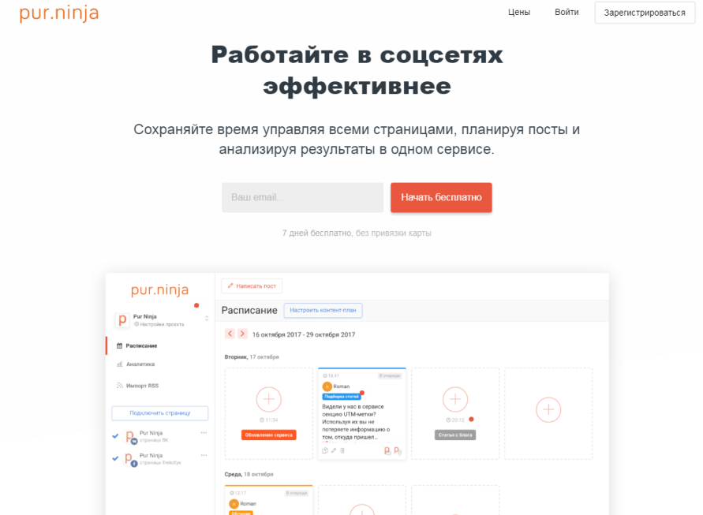
Сервисы кросспостинга
Pur Ninja
Сайт: pur.ninja
Цена: $10 в месяц. В стоимость включен безлимитный постинг и 50 аккаунтов в соцсетях.
Бесплатный период – 7 дней.
Соцсети: ВК, Одноклассники, Facebook, Twitter, LinkedIn и Instagram.
Главный плюс Pur Ninja – удобный редактор. Вы прикрепляете к постам медиафайлы, настраиваете дату публикации, лепите на картинки вотермарки. А главное – посты можно сходу редактировать под разные соцсети.
Pur Ninja хорош для новичков. Он очень простой, но расширенный SMM-функционал не предусмотрен.
5 пунктов в меню, а сверху главная кнопка – «Написать пост»
Расписание – здесь заполняем график публикаций;
Аккаунты – подключаем и отключаем свои сообщества и личные странички;
Аналитика – следим, как растет аудитория сообществ в ходе кросс-постинга;
Импорт RSS – подключаем RSS 2.0, чтобы публиковать в соцсетях материалы с сайта;
Команда – привлекаем к работе коллегу или наемного SMM-менеджера.

Slide 10
Другие сервисы
Если из представленных сервисов нет подходящего, то вот еще несколько вариантов:
NovaPress Publisher Импортируйте записи с сайта через RSS, выгружайте в соцсети видео из Youtube и Vimeo, добавляйте в посты хэштеги из списка. 350 р/месяц. Демо-версия – на 10 дней.
SMMR. 6 соцсетей, стандартный функционал + продвинутый редактор изображений от Adobe. От 149 р/месяц. Первые 20 постов – бесплатно.
Buffer. Англоязычный сервис. Не работает с ВК и Одноклассниками, но работает с Facebook, Twitter, Google+, LinkedIn и Pinterest. Если вам нужен кросс-постинг только в одной соцсети – пользуйтесь Buffer бесплатно.

Slide 11
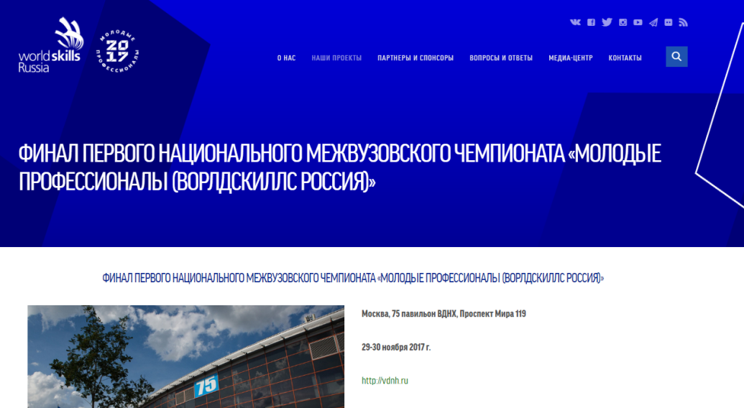
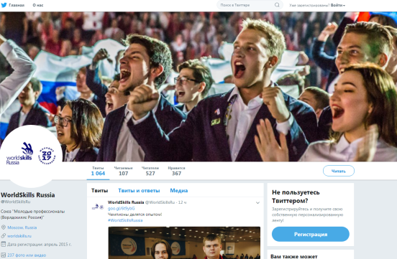
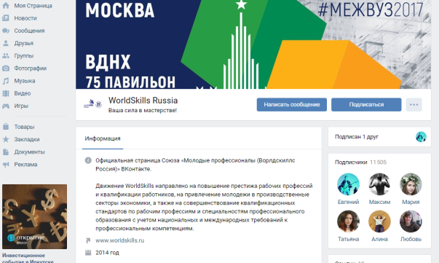
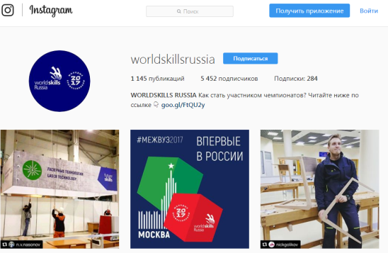
Опыт реализации проекта
Автор проекта - координатор движения "Ворлдскиллс Россия" в Иркутской области.
Кросспостинг реализован в системе информирования Союза «Молодые профессионалы (Ворлдскиллс Россия)» – официальный оператор международного некоммерческого движения WorldSkills International, миссия которого – повышение стандартов подготовки кадров. Для информирования участников движения используется кросспостинг
с сайта http://worldskills.ru/,
в социальные сети
ВК (https://vk.com/worldskills_russia),
Facebook (www.facebook.com/worldskills.ru/), Twitter (https://twitter.com/WorldSkillsRu), Instagram (www.instagram.com/worldskillsrussia/)
и пр.

Slide 12
Риски реализации
Как избежать рисков и сделать кросспостинг эффективным?
Спам. Контент должен быть уместным: не надо при помощи кросс-постинга хаотично забивать все социальные сети публикациями.
"Бездушность". Отслеживайте публикации и лично давайте обратную связь в комментариях. Люди не любят бездушный автопостинг.
Моноформатность и шаблонность. Старайтесь адаптировать контент под формат соцсети. Что хорошо для Одноклассников, не поймут на Фейсбуке.
Отсутствие комплексного подхода. Кросспостинг не отменяет необходимости комплексно развивать свои сообщества/аккаунты. Это просто инструмент, и работает он только во взаимодействии с другими.
Низкое ранжирование. Например, фейсбук низко ранжирует посты, экспортированные из других соцсетей и сервисов кросспостинга. Они реже попадают в ленту ваших подписчиков.

Slide 13
Спасибо
за внимание!

